Slide 1
ĐẠI HỌC DUY TÂN
KHOA ĐIỀU DƯỠNG
CHỦ ĐỀ:
CHĂM SÓC BỆNH NHÂN ĐẶT CATHETER TĨNH MẠCH TRUNG TÂM (CVC) VÀ KỸ THUẬT ĐO ÁP LỰC TĨNH MẠCH TRUNG TÂM ( CVP)
GVHD: Ts.Bs Nguyễn Phúc Học
SVTH : Trần Đoan Trang
Nguyễn Thị Thùy Trang
Nguyễn Thị Vân
Cao Hải Yến

Slide 2
NỘI DUNG
Các trang thiết bị và phụ giúp đặt ông thông tĩnh mạch trung tâm.
Cách chăm sóc ống thông tĩnh mạch khi đã đặt.
Kỹ thuât đo áp lực tĩnh mạch trung tâm.

Slide 3
I. ĐẠI CƯƠNG
Đặt catheter là một thủ thuật thường quy ở khoa hồi sức cấp cứu.
Các vị trí thường đặt: TM cảnh trong, TM cảnh ngoài, TM dưới đòn, TM đùi, TM nền.
CPV bình thường: 5 – 10 cm H2O hoặc 2 – 8 mmHg.
Luôn luôn đo ở cuối thì thở ra dù BN tự thở hay thở máy.
Điểm mốc: 5cm dưới góc ức theo đường thẳng đứng.
1. Ưu điểm và nhược điểm.

Slide 4
Ưu điểm
- Đo và theo dõi áp lực tĩnh mạch trung tâm (CVP) .
Chắc chắn, có thể lưu nhiều ngày.
Nhược điểm
-Vật liệu, trang bị tốn tiền
- Kỹ thuật thành thục.
- Truyền dịch, máu khối lượng lớn, tốc độ nhanh
- Truyền các dung dịch ưu trương, nuôi dưỡng
-Lấy máu nhiều lần, nhiều máu
- Tai biến nhiều và nặng hơn.

Slide 5
2.Chỉ định và chống chỉ định
Chỉ định
Các trường hợp sốc mất dịch, mất máu.
Theo dõi áp lực tĩnh mạch trung tâm liên tục.
Chống chỉ định
Tuyệt đối:- HC nhiễm trùng.
- HC chèn ép TM chủ trên.
Đặt mấy tạo nhịp tim.
Nuôi dưỡng TM dài ngày.
Không thiết lập được đường truyền ngoại biên.
Tương đối:- viêm tĩnh mạch
- Rối loạn đông máu.
- thuyên tắc huyết khối TM

Slide 6
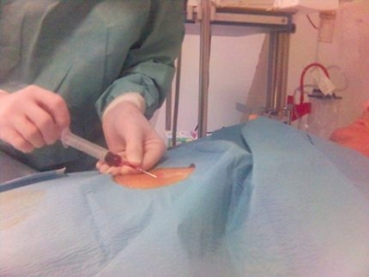
3. Biến chứng
Biến chứng cơ học:
- Loạn nhịp
- Chọc động mạch
- Hematome
- Tràn máu màng phổi
- Tràn khí màng phổi
- Thuyên tắc khí
- Thủng tim
- Chẹn tim
- Tổn thương ống ngực
- Thửng khí quản
- Tổn thương thần kinh

Slide 7
Biến chứng nhiễm trùng:
- Nhiễm khuẫn catheter
- Nhiễm khuẩn huyết do catheter
c. Biến chứng thuyên tắc:
- Thuyên tắc tĩnh mạch sâu
- Thuyên tắc phổi
- Tắc catheter
DỤNG CỤ VÀ CÁCH ĐẶT CATHETER TM TRUNG TÂM
Chuẩn bị.
Dụng cụ.
ống thông( catheter)
Bơm tiêm 5- 10ml

Slide 8
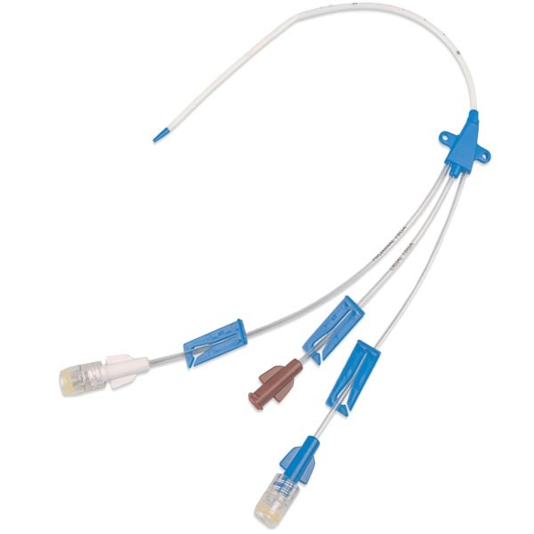
Dụng cụ vô khuẩn, cồn ido, cồn 70, áo làm thủ thuật, khay sạch đựng chất thải
Dịch truyền: dung dịch ưu trương hoặc đẳng trương( không dùng các dung dịch keo hay phân tử.
Thuốc an thần, gây tê.
Bàn làm thủ thuật , đèn ngủ.
Dụng cụ đo ALTMTT.
Bệnh nhân
Tư thế bệnh nhân:

Slide 9
+ Nằm ngửa, gối kê dưới vai nếu đặt đường TM dưới dòn.
+ Đầu nghiên sang bên đối diện nếu đặt TM cảnh trong.
Giải thích cho người bệnh lợi lích của việc đặt ống.
Mắc máy theo dõi nhịp tim, huyết áp Spo2.
c. Nhân viên y tế
1 bác sĩ hồi sức cấp cứu
1 điều dưỡng
2. Tiến hành
Nhận định bệnh nhân
Tuổi, giới tính, tỉnh hay mê
Các chỉ số sinh tồn
Mắc Monitor theo dõi
Thực hiện
Điều dưỡng sát khuẩn tay
Dùng thuốc an thần nếu có chỉ định

Slide 10
Sát khuẩn vùng đặt
Phụ giúp bác sĩ: sát khuẩn tay, mặc áo choàng, đi găng, trải săng, lấy dụng cụ, thuốc tê.
Theo dõi trong suốt quá trình bác sĩ đặt: theo dõi các chỉ số sinh tồn để báo lại cho bác sĩ trong quá trình tiến hành.
Phụ lắp các đường dẫn ống: đưa ống thông cho bác sĩ và lắp đầu dây truyền vào đầu ống thông, mở khóa cho dịch chảy nhanh.
Kiểm tra và phụ khâu cố định ống.
Băng vô khuẩn và đặt tư thế bệnh nhân.
Lắp dụng cụ đo ALTMTT
Theo dõi và chăm sóc: theo dõi dấu hiệu sinh tồn, các biến chứng và thay băng hàng ngày,…
c. Ghi chép hồ sơ
Ghi chép tình trạng bệnh nhân.
Báo bác sĩ các dấu hiệu bất thường.

Slide 11
III. Kỹ thuật đo áp lực tĩnh mạch trung tâm.
Chỉ định
Những trường hợp tăng thể tích máu: ngạt nước, phù, suy tim phải..
- Những trường hợp giảm thể tích máu: ỉa cháy mất nước, xuất huyết.
Những tình trạng sốc: sốc giảm thể tích, sốc nhiễm khuẩn
2. Kỹ thuật đo
Chuẩn bị
Dụng cụ: ống thông có khóa ba chạc một đầu nối với dịch truyền, một đầu nối với cột nước có chia vạch sẵn để đo CVP ,dung dịch đẳng trương.
Bệnh nhân nằm ngửa, đầu thẳng.
Mốc đo:
+ đường nách giữa ngang qua liên sườn 2

Slide 12
+ 1/3 trước và 1/3 sau của lồng ngực tính từ đường nách trước.
3. Tiến hành đo
Khóa dịch, mở đo ALTMTT
Trung bình áp lực TM trung tâm 4 -7 cm
Hạ cho mức nước tuột nhanh đến mức không tuột được nữa, ngừng thông khí nhân tạo cột nước hạ xuống thêm vài cm và giao động theo nhịp thở từ 0,5-1 cm.
Lưu ý: khi thở mạnh thì mức nước dao động 4-5 cm.
4. Một số nguyên nhân làm sai kết quả.
Khóa ba chạc hở, ông thông rò
Đầu ông thông đặt không đúng vị trí
Đo khi đang truyền dịch cho bệnh nhân bằng dung dịch keo.\, dung dịch cao phân tử
Phin lọc khí ở đầu ống bị tắt
Bệnh nhân ho, co giật

Slide 13
Có tràng dịch màng ngoài tim
Tăng áp lực trong lồng ngực: tràn dịch , tràn khí
Bệnh nhân đang thở máy
Đặt sai mốc

Slide 14
TÀI LIỆU THAM KHẢO
1. Vũ Văn Đính.(2010) Hồi sức cấp cứu toàn tập; NXB Y-Học 2. Nguyễn Đạt Anh. Điều dưỡng hồi sức cấp cứu (dùng cho đào tạo cử nhân điều dưỡng) Mã số D.34.Z.04 (2011). Nhà xuất bản giáo dục Việt nam. 3. H199 (http://www.nguyenphuchoc199.com/uploads/7/2/6/7/7 2679/h199.exe) phần mềm H199. Nguyễn Phúc Học, giáo trình điện tử, tổng hợp > 1000 bệnh lý nội, ngoại, sản, nhi, hồi sức cấp cứu & các chuyên khoa. 2007- 2015. 4. Các giáo trình về bệnh học, dược hoc & bài giảng trên interrnet

Slide 15
CHÂN THÀNH CẢM ƠN

